Slide 1
«Защитник Родины Савенков Иван Прохорович»
Герой Великой отечественной войны
Выполнила: Токарева Анастасия Алексеевна
Руководитель Данилюк О.В.
Г. Красноярск, МАОУ Гимназия №13 «Академ»

Slide 2
Актуальность: приближается 9 мая, значимый для всего народа Российской Федерации, праздник дня Победы в Великой Отечественной войне 1941-1945 годов. Вся страна вспоминает своих родных, которые участвовали в этой войне. Мне хочется найти информацию про своего прадедушку, чтобы установить его вклад в великую победу. Идея проекта родилась из проблемы. Недостаток информации о моем прадеде Савенкове Иване Прохоровиче, не знание его военного пути и имеющихся наградах. Все эти причины привели к возникновению данного проекта, который способен разрешить проблему. Цель проекта: разработка листовки для участия в акции «Бессмертный полк», а также устранение пробелов в военной истории нашей семьи. Продукт: транспарант.

Slide 3
Задачи:
1. Провести опрос родственников.
2. Провести поиск информации в архиве Министерства обороны РФ.
3. Разработать транспарант.
Новизна данного проекта в том, что найденные автором материалы введены в научный оборот впервые.
Методы исследования: а) поиск б) опрос в) описание г) синтез
Гипотеза: мой прадед достойно защищал Родину в годы Великой Отечественной войны.
Практическая значимость: данные, указанные в работе, а также листовку можно использовать на классном часе, праздниках.

Slide 4
.
Глава 1. Поиск информации о Иване Прохоровиче
• Савенков Иван Прохорович родился 15.07.1915 года, в поселке Верхний Ингаш, Красноярского края.
• Призван на фронт в 1941 году.
• Воевал на II Белорусском фронте в батальоне связи.
• Имел звание старшего сержанта.
• Воинская часть - 392 пушечный артиллерийский полк.
• На момент окончания войны находился в городе Кенигсберге, после этого дома оказался не сразу, эшелонами войска были переброшены на Восток для участия в Советско-Японской войне.
• Вернулся домой зимой 1945 года.
• Работал в заготовительной конторе.
• Женился на Степаниде Ивановне в 1941 году.

Slide 5
Военные заслуги
Имеет 5 медалей «За отвагу».
Имеет Орден Отечественной войны II степени.
За время войны награжден 13 медалями и получил 11 благодарственных писем от Сталина.
Медаль «За победу над Германией в Великой Отечественной войне 1941–1945 гг.».

Slide 6
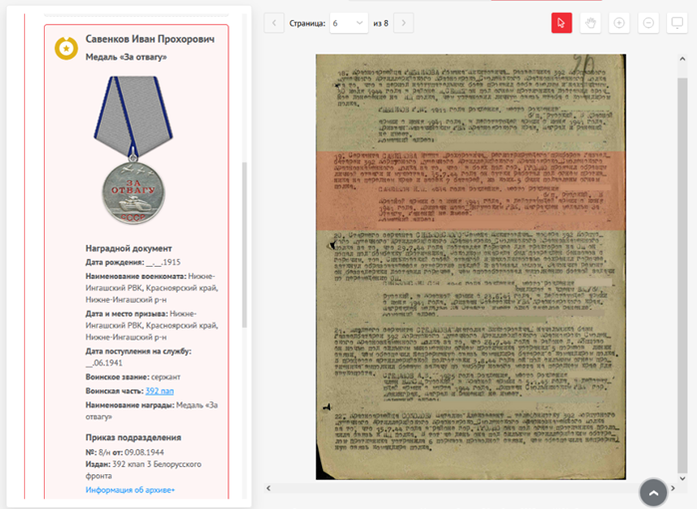
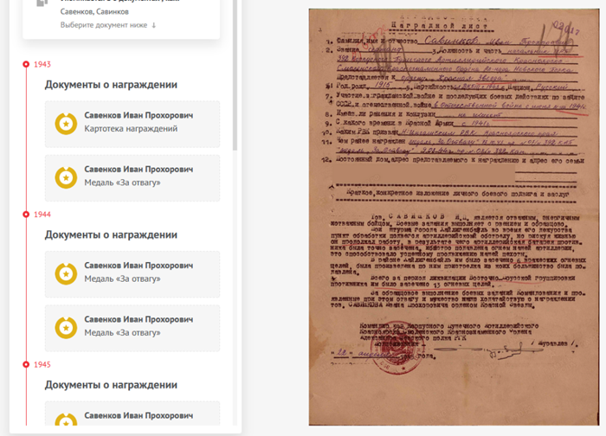
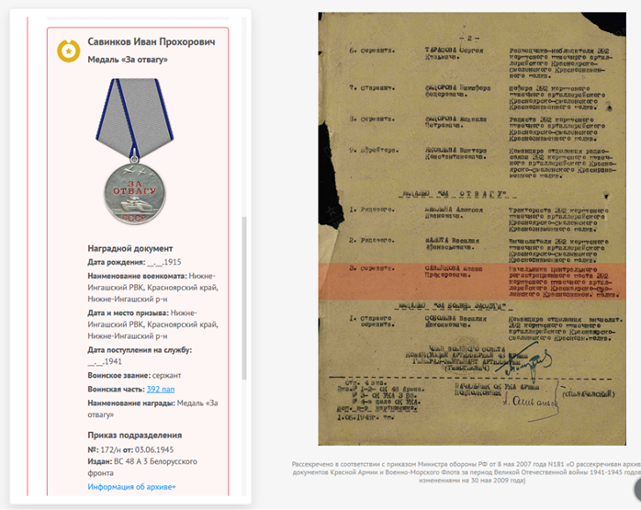
Наградные листы

Slide 7
Боевой путь 392пап
Сражения, в которых участвовал Иван Прохорович и которые упоминаются в архивах ЦАМО:
Оршанская операция
(23-27.6.44 г.)
5-й удар. Разгром немцев в Белоруссии.
(Июнь-июль 1944 г.)

Slide 8
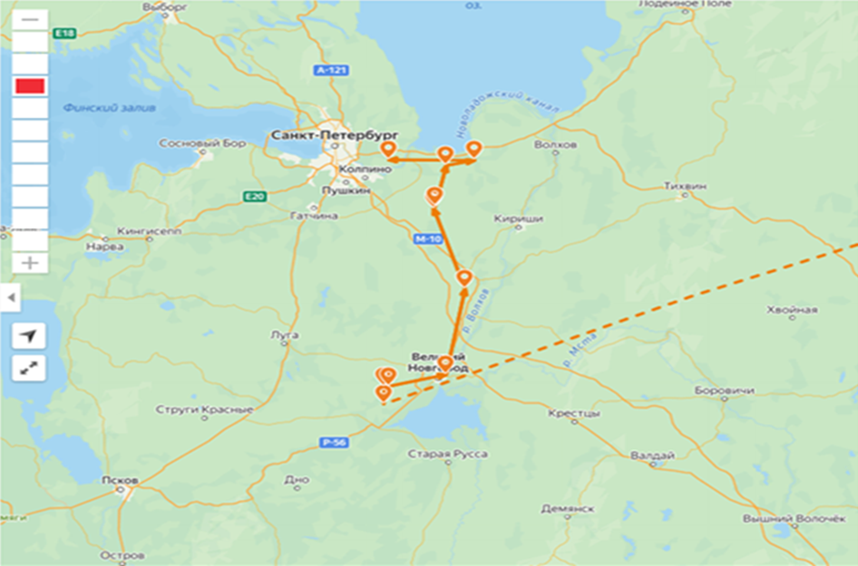
Боевой путь в составе 48А(I)
Путь от Великого Новгорода до Сант-Петербурга.

Slide 9
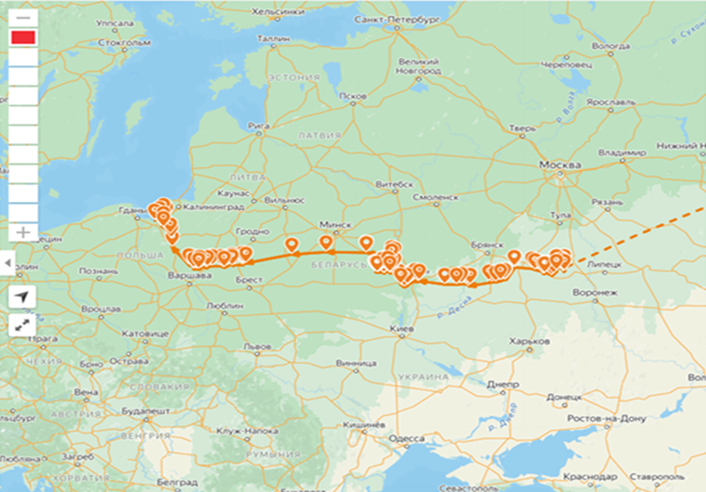
Боевой путь в составе 48 A(II).
Сражения, в которых участвовал Иван Прохорович и которые упоминаются в архивах ЦАМО:
• Чернигов-Припятьская наступательная операция. 26.8-1.10.43 г.
• Гомельско-Речицкая наступательная операция. 10.11-30.11.43 г.
• 5-й удар. Разгром немцев в Белоруссии. Июнь-июль 1944 г.
• Люблинско-Брестская наступательная операция. 18.7-2.8.44 г.
(Операция 5-го удара).
• Восточно-Прусская наступательная операция 3-го и 2-го Белорусских фронтов. 13.1-25.4.45 г.

Slide 10
Семейное древо
Прохор Савенков
(г. Витебск)
+
Матрена Савенкова
Зинаида Савенкова
Степанида Савенкова
Иван Савенков
+
Мария Савенкова
Анатолий Савенков
Мария Кабанова
(приемная дочь)
Евдокия Савенкова
Валерий Савенков
Сергей Савенков
(участник ВОВ, пропал без вести)
Валентина Савенкова

Slide 11
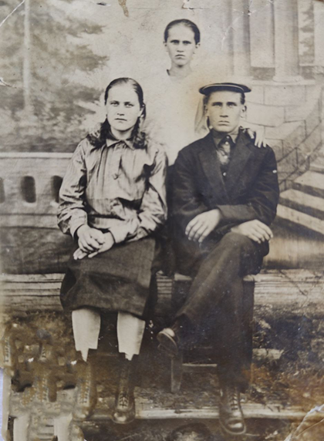
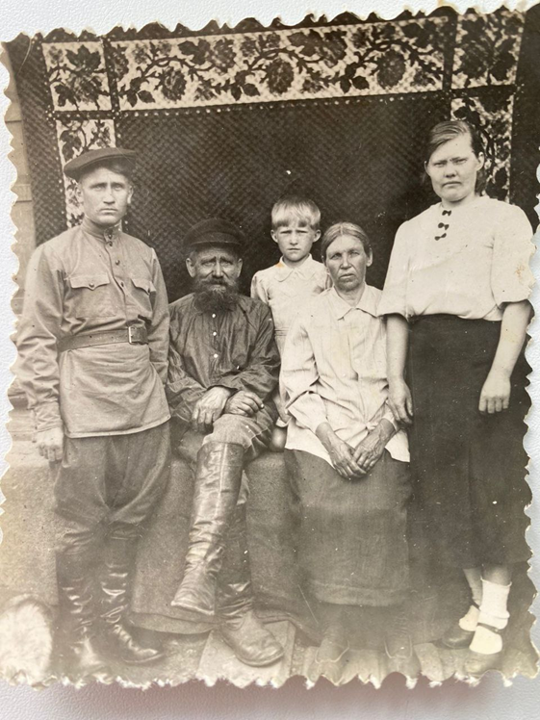
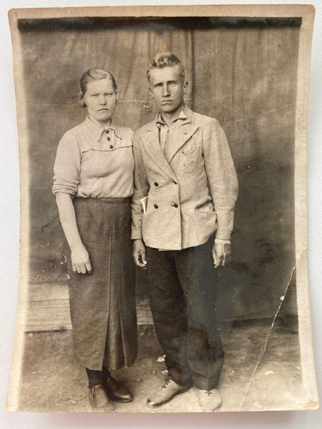
Фотографии из семейного архива.

Slide 12
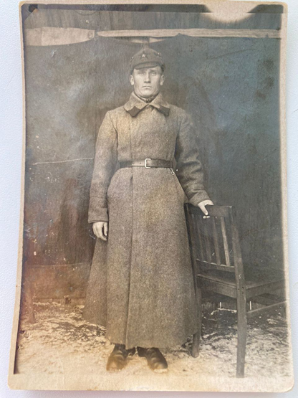
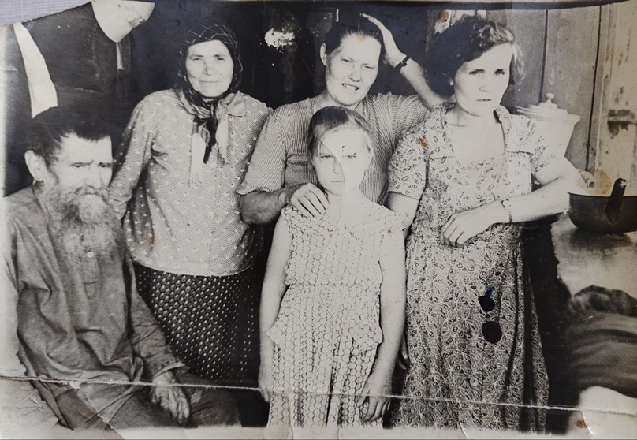

Slide 13
Заключение Таким образом, я ставила цель устранение белых пятен в военной истории нашей семьи. Данную цель я достигла через следующие задачи: 1. провела опрос родственников; 2. проанализировала данные семейного архива; 3. провела поиск информации в архиве Министерства обороны РФ на сайте «Память народа». Мне удалось установить, что Савенков Иван Прохорович внес большой вклад в дело защиты нашей Родины. Гипотеза подтвердилась. Таким образом, белых пятен в истории нашей семьи стало меньше. Я горжусь своим прадедом! Я буду и дальше изучать историю своей семьи, историю Великой Отечественной войны, чтобы сберечь для потомков и передать последующим поколениям. Я выступила с проектом на классном часе, у многих ребят возник интерес к истории своей семьи, своих героев, они стали искать информацию о своих прадедах.

Slide 14
Список литературы
1. Воспоминания Гавриленко И. В.
2. Воспоминания Рукавишниковой Г.И.
3. Память народа, общая информация https://pamyat-naroda.ru/heroes/person-hero97910156/ (Дата обращения 26.02.2024)
4. Медаль «За отвагу» от: 09.08.1944 https://pamyat-naroda.ru/heroes/podvig-chelovek_nagrazhdenie31874021/ (Дата обращения 26.02.2024)
5. Медаль «За отвагу» от: 03.06.1945 https://pamyat-naroda.ru/heroes/podvig-chelovek_nagrazhdenie37887820/ (Дата обращения 26.02.2024)
6. Подвиг народа, Орден Отечественной войны II степени https://podvignaroda.ru/?#id=1518505853&tab=navDetailManUbil (Дата 26.02.2024)
7. Подвиг народа, Медаль «За победу над Германией в Великой Отечественной войне https://podvignaroda.ru/?#id=1534955672&tab=navDetailManAward (Дата 26.02.2024)
8. Наградной лист 1945 года, «Орден «Красная Звезда»»
https://pamyat-naroda.ru/heroes/podvig-chelovek_nagrazhdenie37887820/
(Дата 26.02.2024)
9. Память народа, Оршанская операция
https://pamyat-naroda.ru/documents/view/?id=100659706 (Дата 26.02.2024)
10. Память народа, 5-й удар. Разгром немцев в Белоруссии
https://pamyat-naroda.ru/documents/view/?id=100024147 (Дата 26.02.2024)
11. Чернигов-Припятьская наступательная операция.
https://pamyat-naroda.ru/documents/view/?id=284345552 (Дата 26.02.2024)
12. Гомельско-Речицкая наступательная операция
https://pamyat-naroda.ru/documents/view/?id=221554162 (Дата 26.02.2024)
13. 5-й удар. Разгром немцев в Белоруссии.
https://pamyat-naroda.ru/documents/view/?id=100873919 (Дата 26.02.2024)
14. Люблинско-Брестская наступательная операция
https://pamyat-naroda.ru/documents/view/?id=100497293 (Дата 26.02.2024)
15. Восточно-Прусская наступательная операция 3-го и 2-го Белорусских фронтов https://pamyat-naroda.ru/documents/view/?id=100969649 (Дата 26.02.2024)

Slide 15
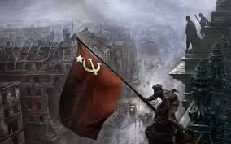
Спасибо за внимание!

